Slide 1
ترتيب الملابس
الخزانة المرتبة و المنظمة تساعد على حفظ الملابس في حالة حسنة وأنيقة دائما كما انها تساعد على تناول الملابس وإعادتها الي الخزانة بسهولة
اذكري فوائد اخرى لخزانة الملابس.
............................................................................................................................................................................................................................................

Slide 2
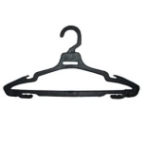
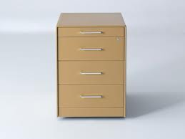
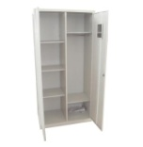
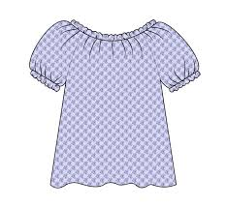
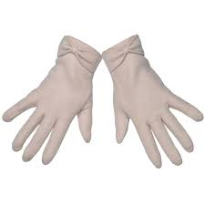
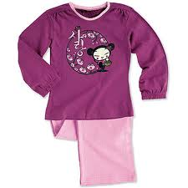
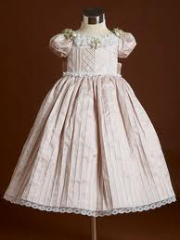
ترتيب الملابس في الخزانة :
1- امسح و بفوطة مبللة بالماء ثم بفوطة جافة.
2- اراعي تهوية باستمرار واضع اكياس من الجافة او الصابون المبشور لما لهما من رائحة طيبة. .
3- أطوي وأرتبها فوق بعضها في الدرج او على الرف.
4- أرتب و في درج مقسم بالحواجز.
5- اطوي الملابس الداخلية و و ارتبها في درج خاص.
6- اعلق و الطويلة والجلابيب في الجهة التي يكون ارتفاع قضيب التعليق فيها مناسبا لطولها كي لا تتجعد.

Slide 3
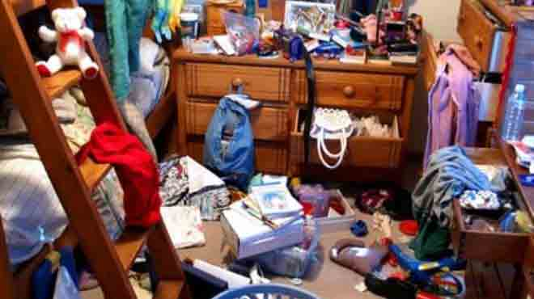
ملاحظة: ضعي الاشياء و الادوات التي تستعملينها بكثرة في الارفف الامامية الوسطى لكي تكون قريبة من تناول يدك.
تذكري: عند مشاركة احدى اخواتك خزانة الملابس ينبغي ان تتفقي معها على تقسيم اجزائها بينكما للاستفادة منها على احسن وجه.
تطبيقات من الحياة
اقترحي أكبر قدر من الافكار لترتيب ملابس هند في حالة عدم وجود خزانة.
..................................................................................................................................................................................................................................................

